Slide 1
kruipende boterbloem

Slide 2
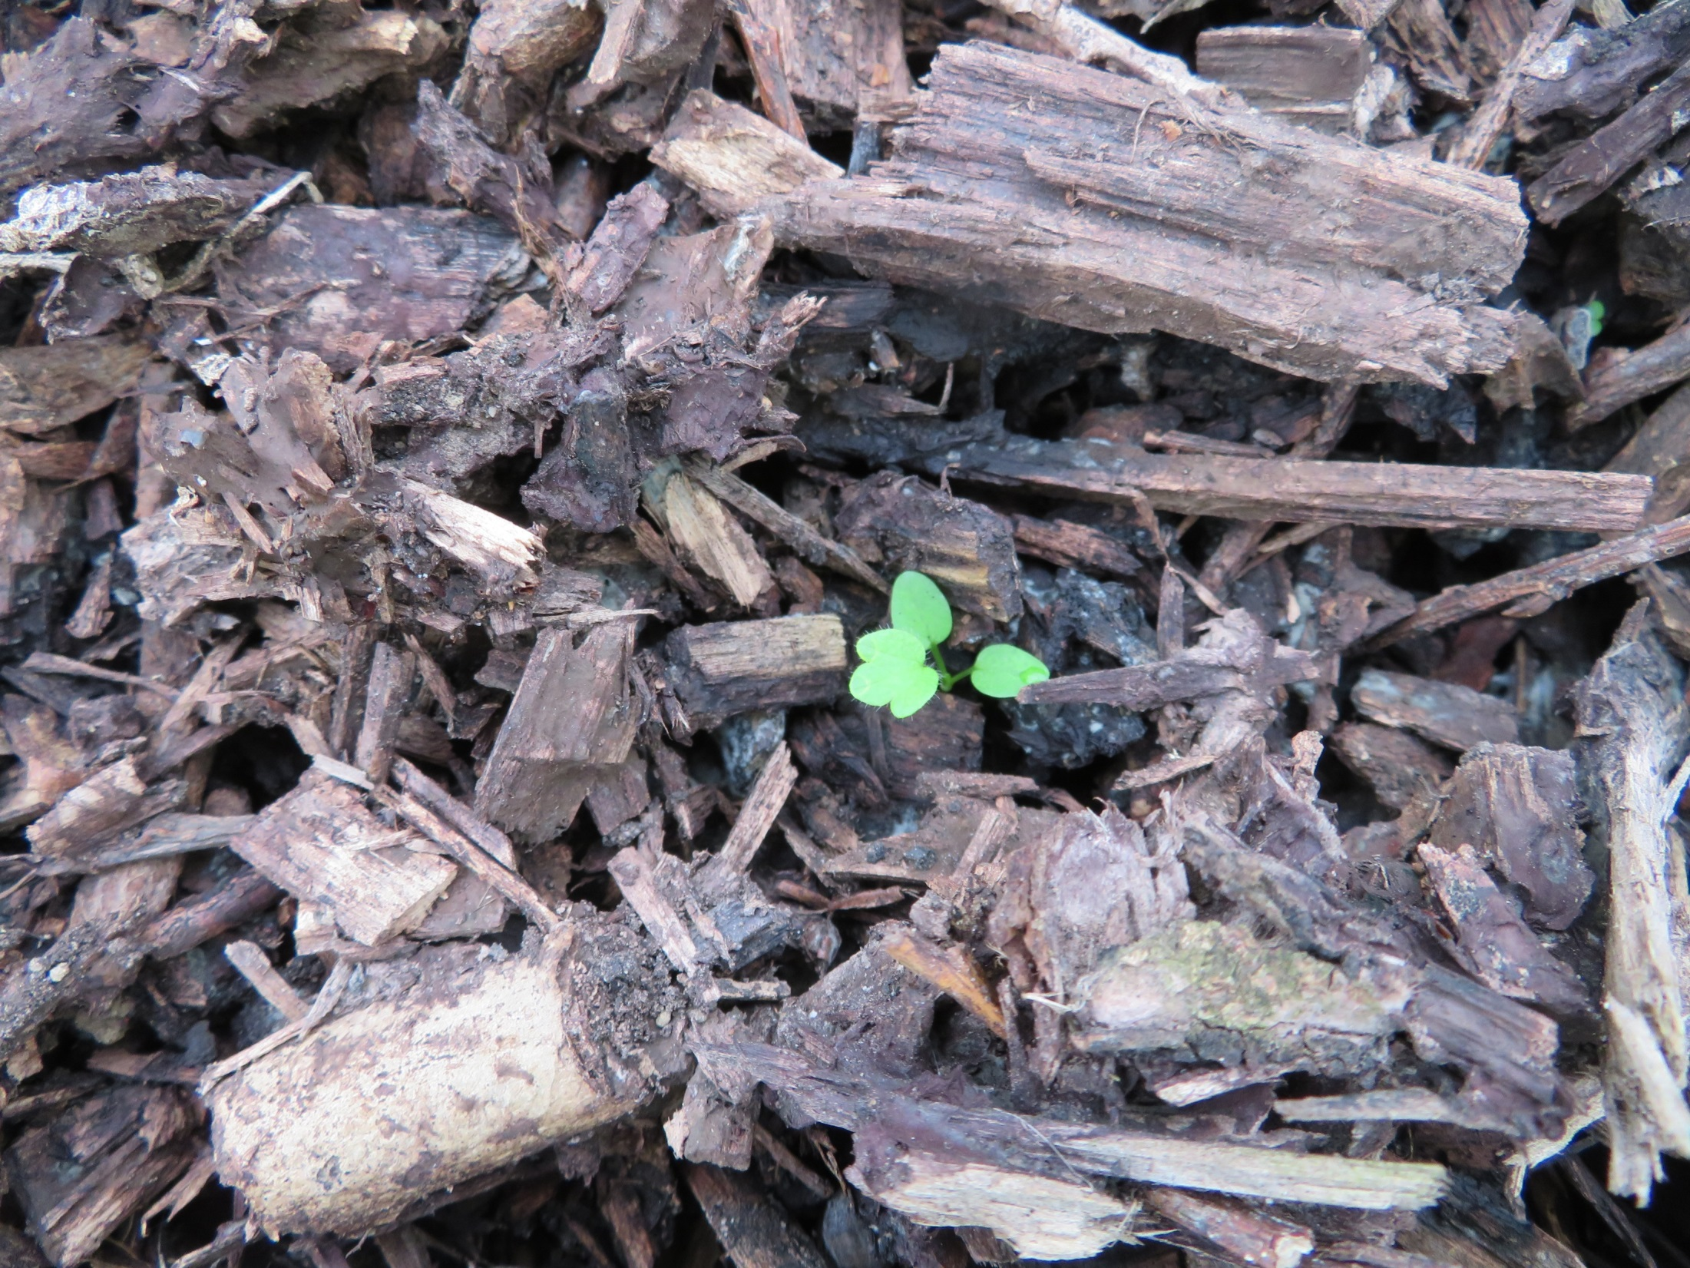
kiemplant

Slide 3
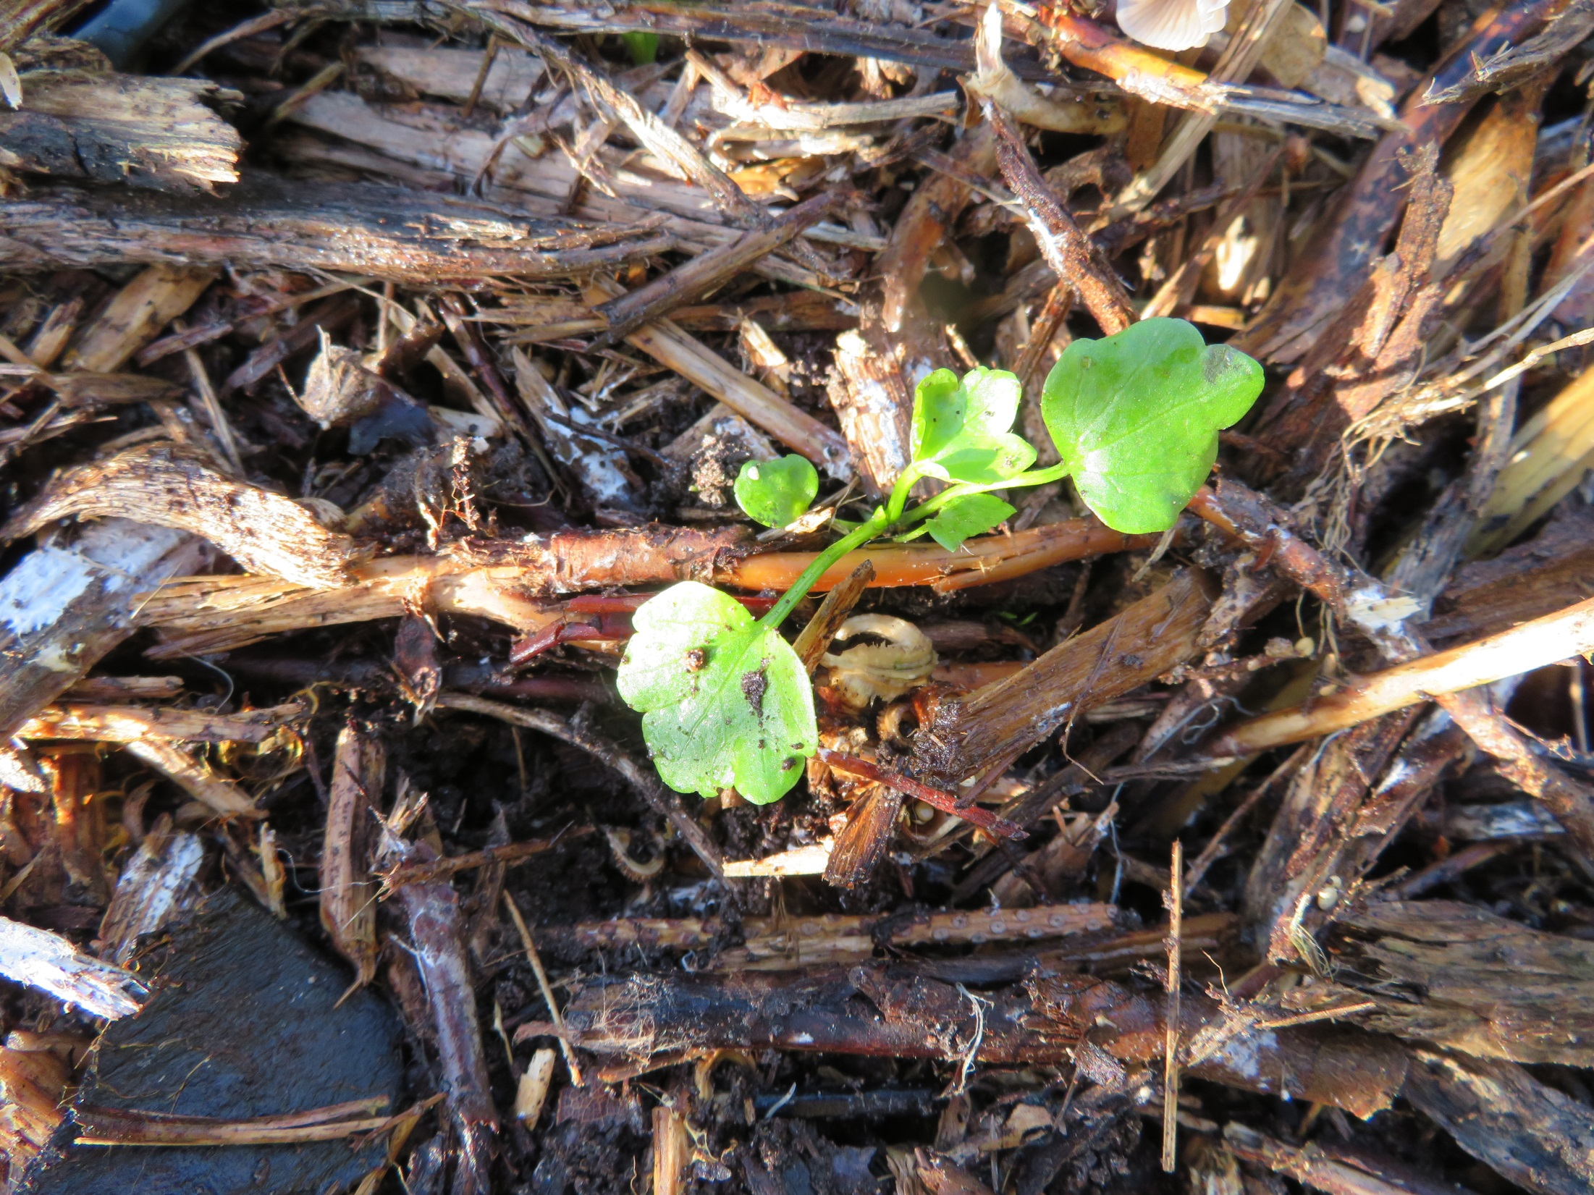
jonge plant

Slide 4
blad en bloem
jonge plant
blaadjes met drie lobben

Slide 5
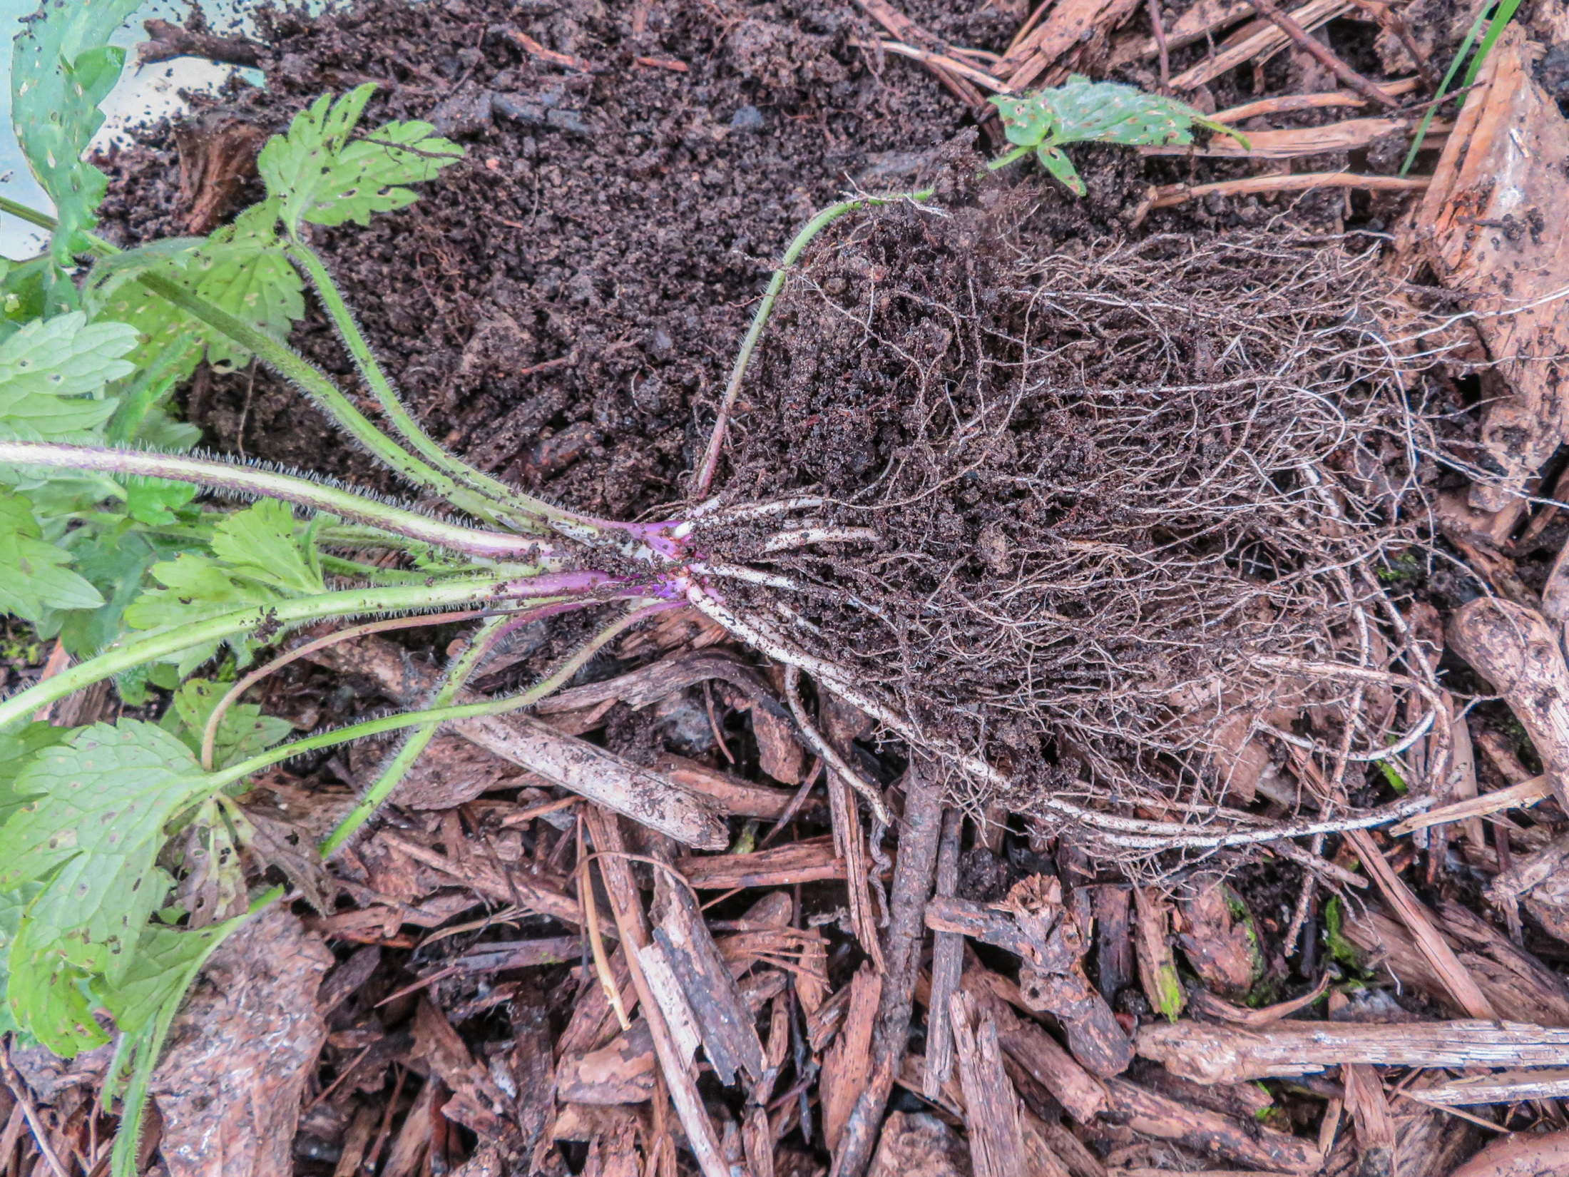
wortels van een jonge plant

Slide 6
detail van een blad
het derde deelblaadje heeft een langere stengel

Slide 7
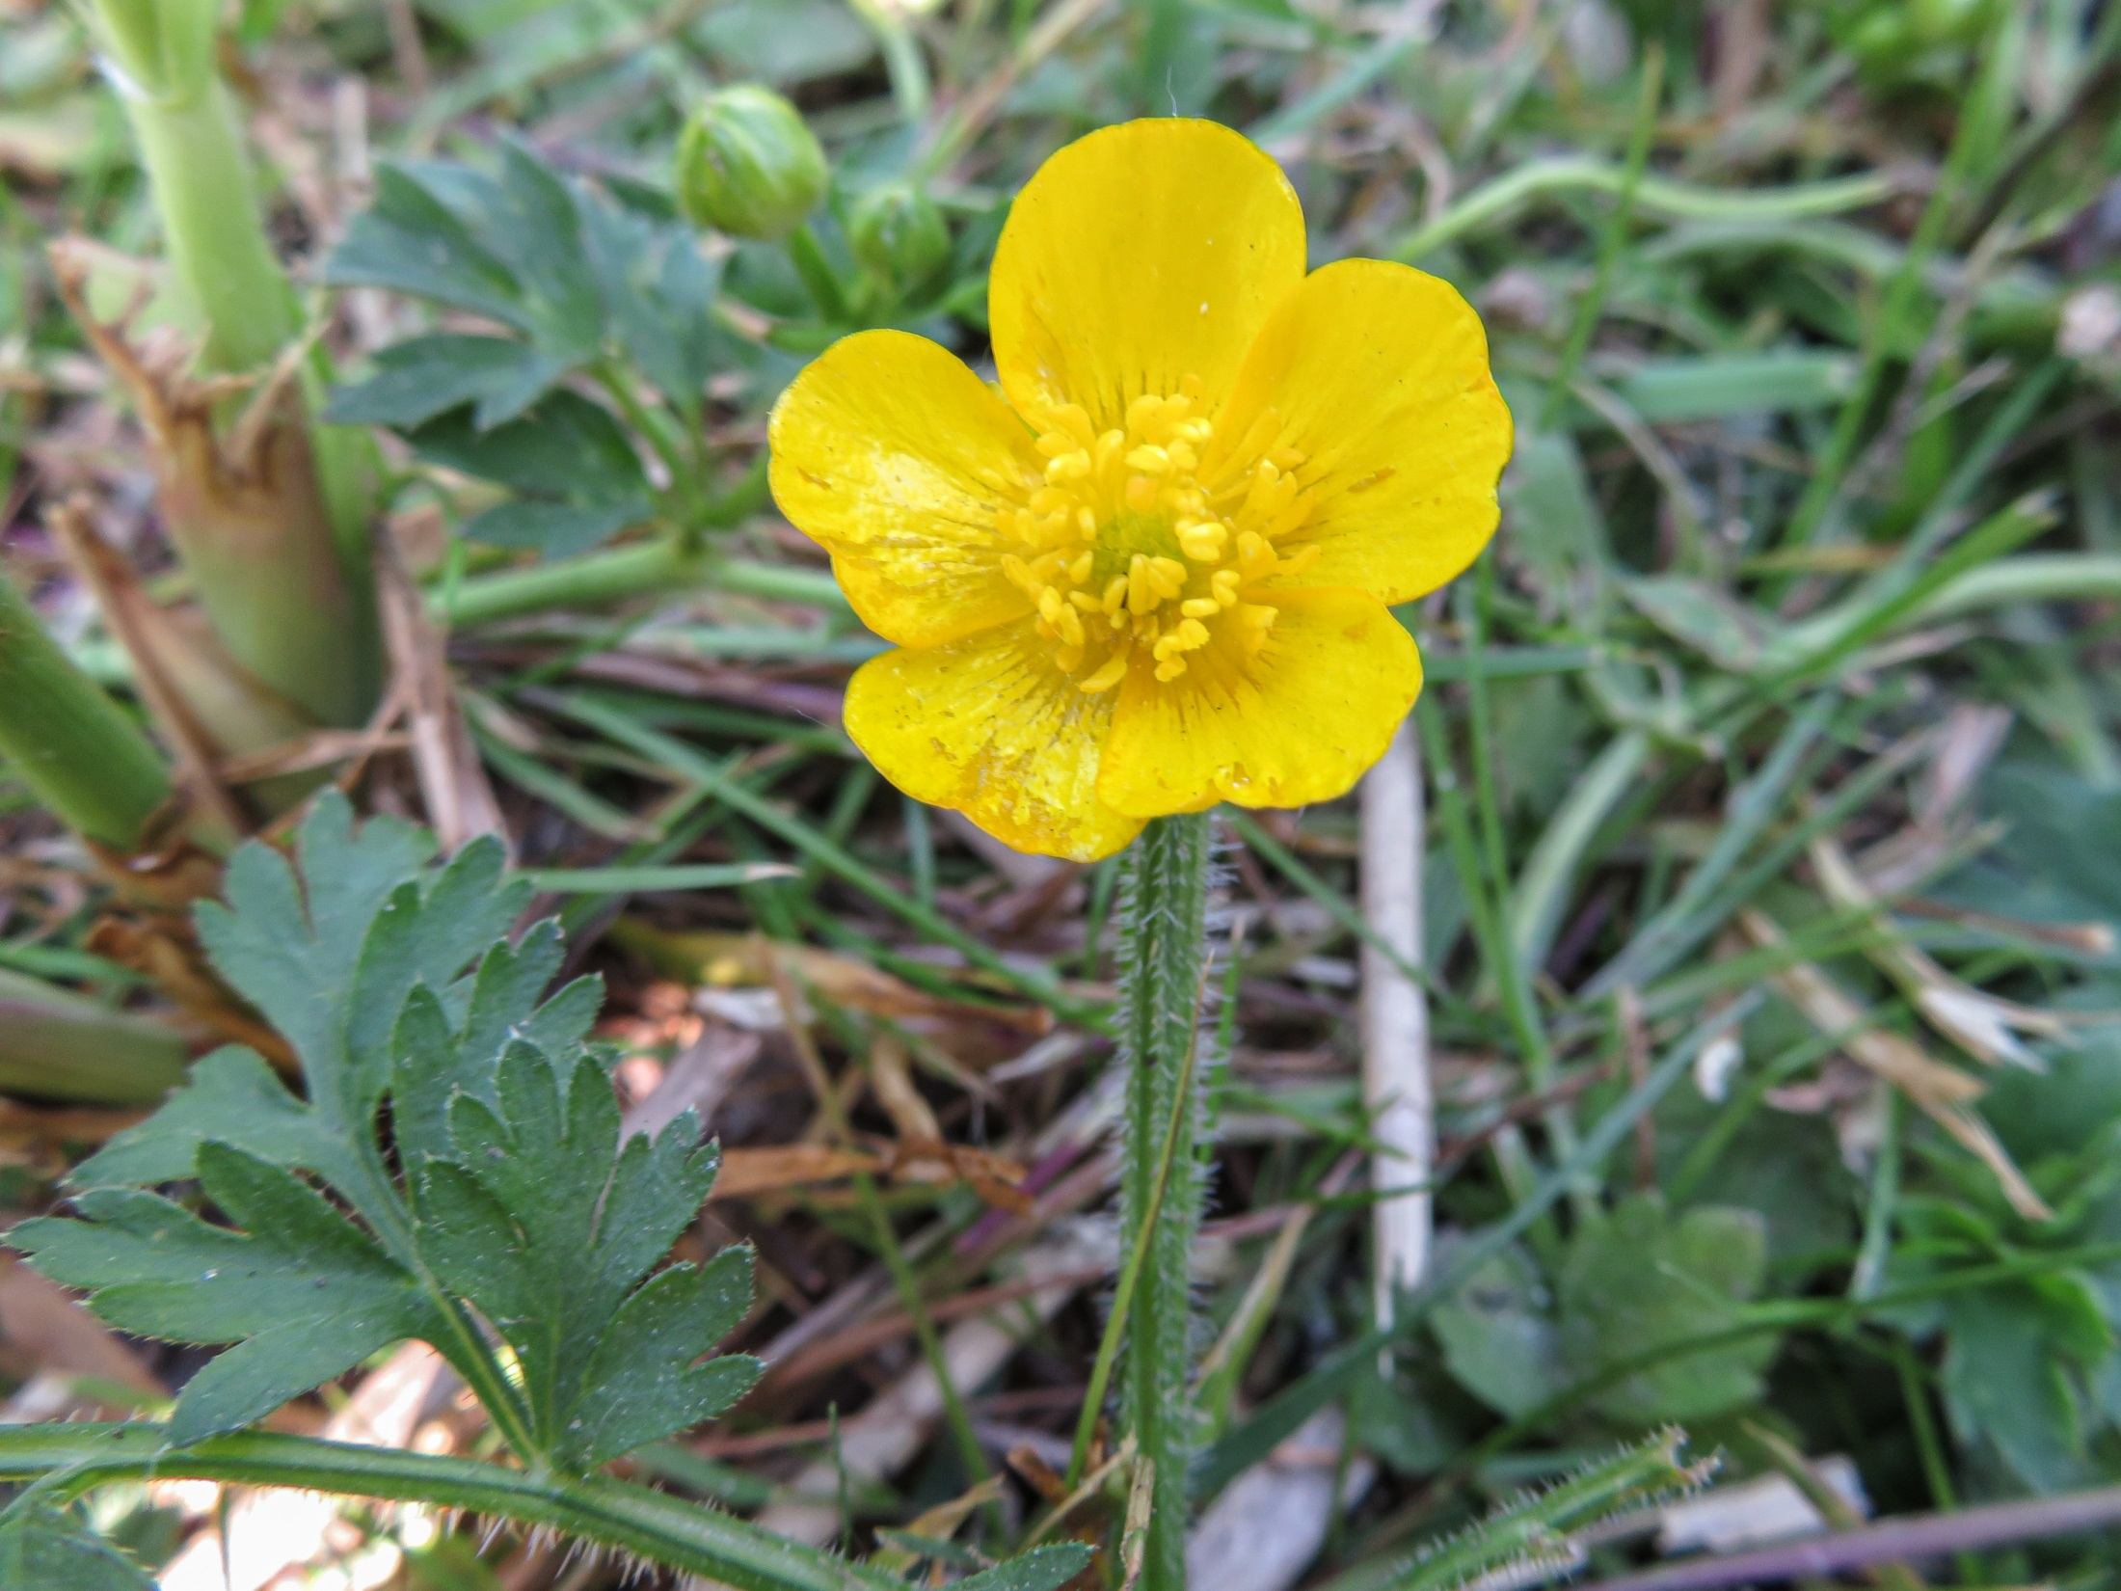
gegroefde bloeistengel

Slide 8
boterbloemen verspreiden zich snel

